Slide 1
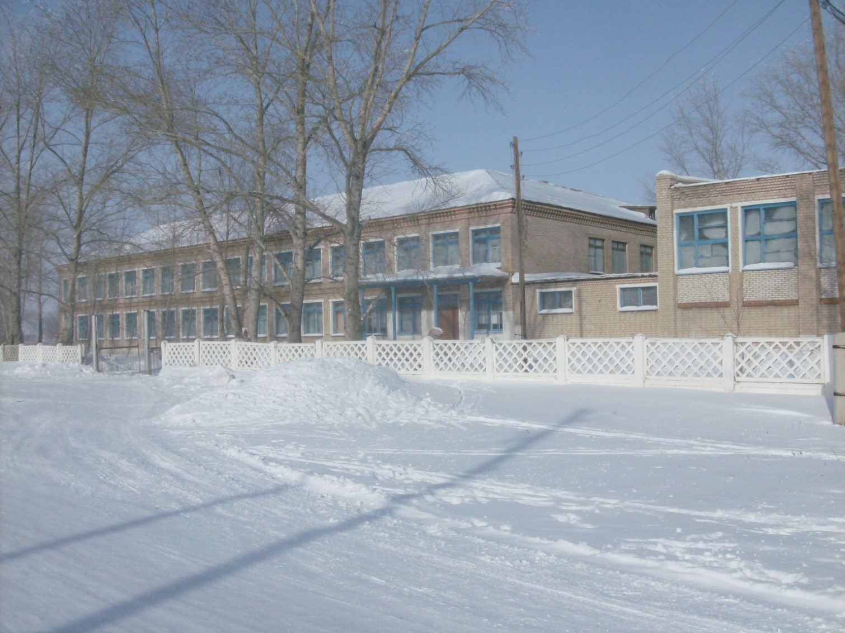
Дом, в котором уютно всем!

Slide 2
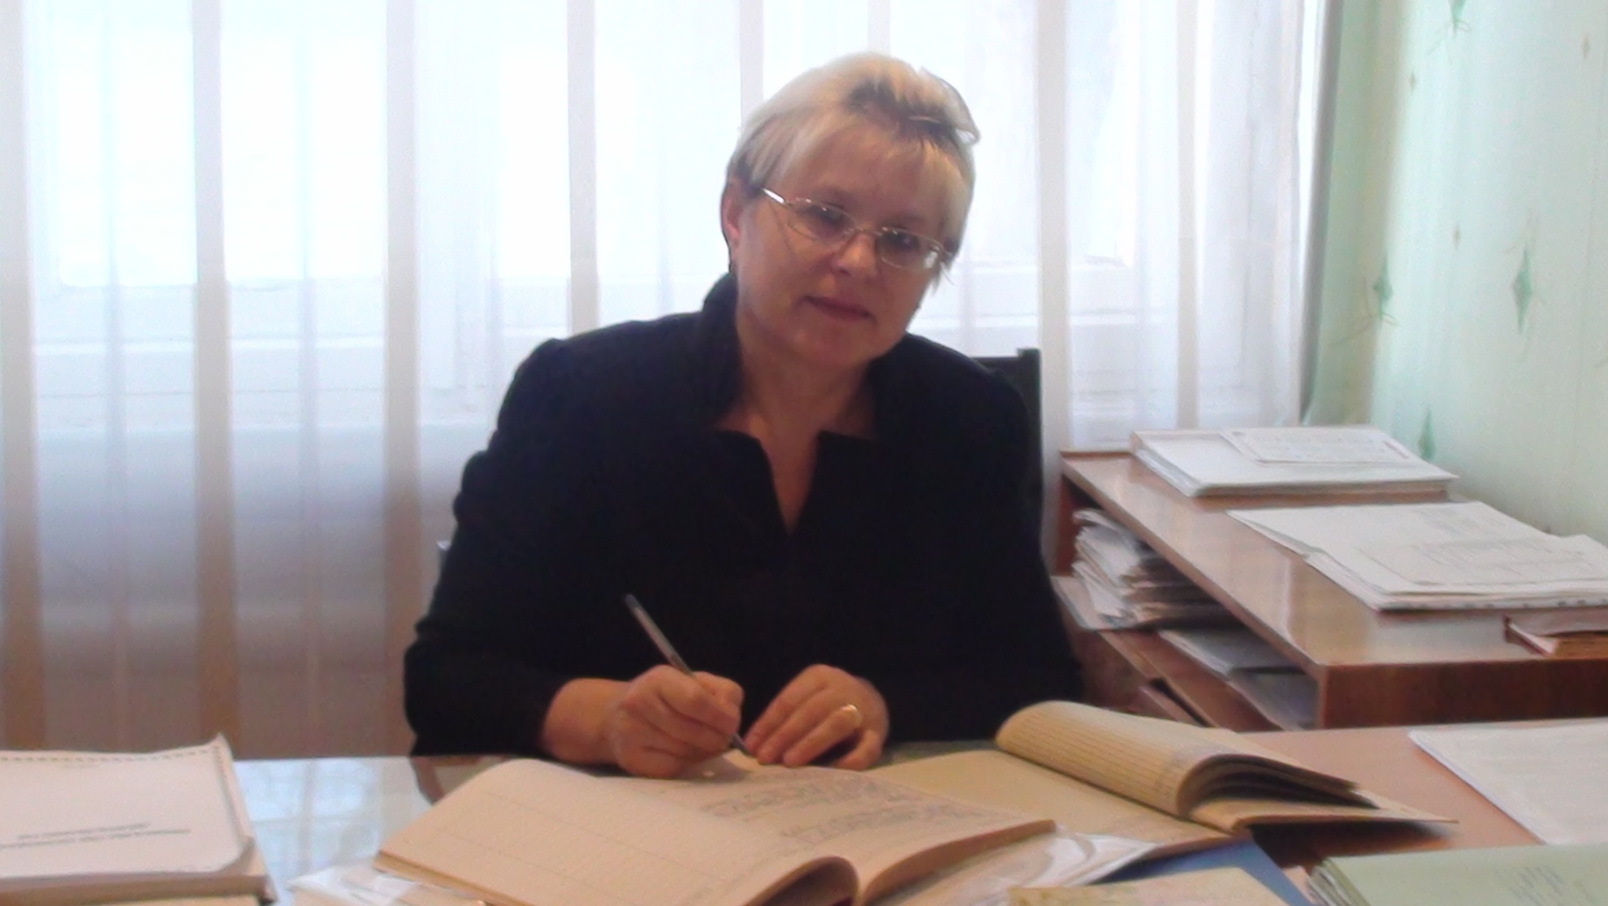
А это директор и мудрый и строгий,
Который ведет нас по верной дороге,
Храня от различных невзгод и проблем
Дом, в котором уютно всем.

Slide 3
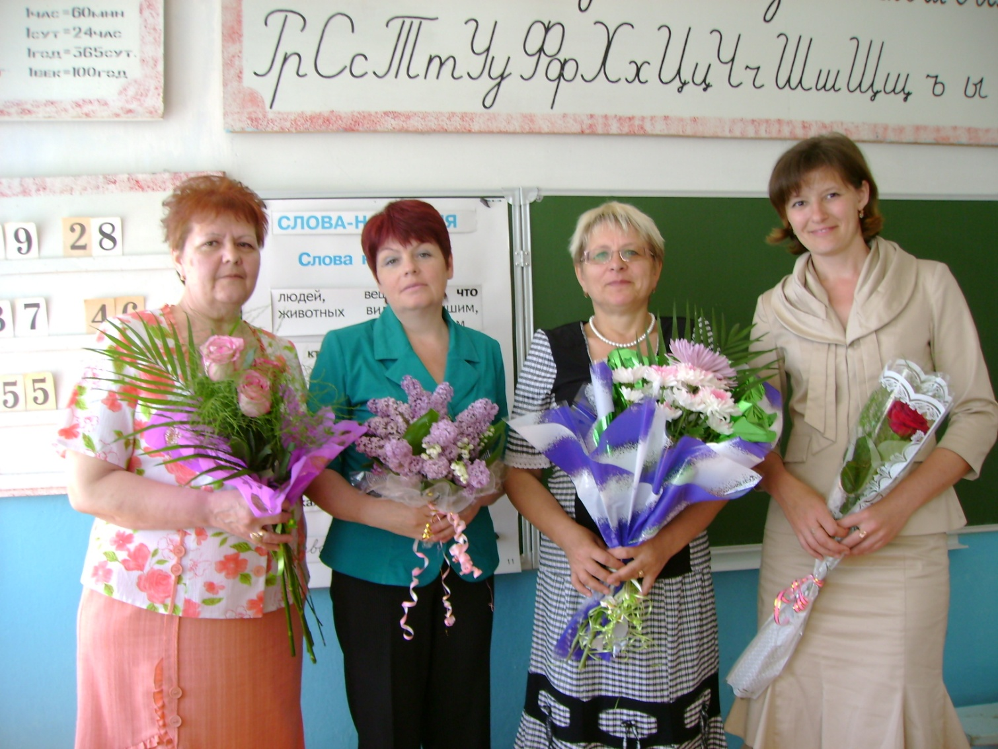
Вот завучи наши, в тревогах, заботе
В учебной, а также внеклассной работе
У них не найти недочетов, пробелов.
Директору помощь и словом и делом.

Slide 4
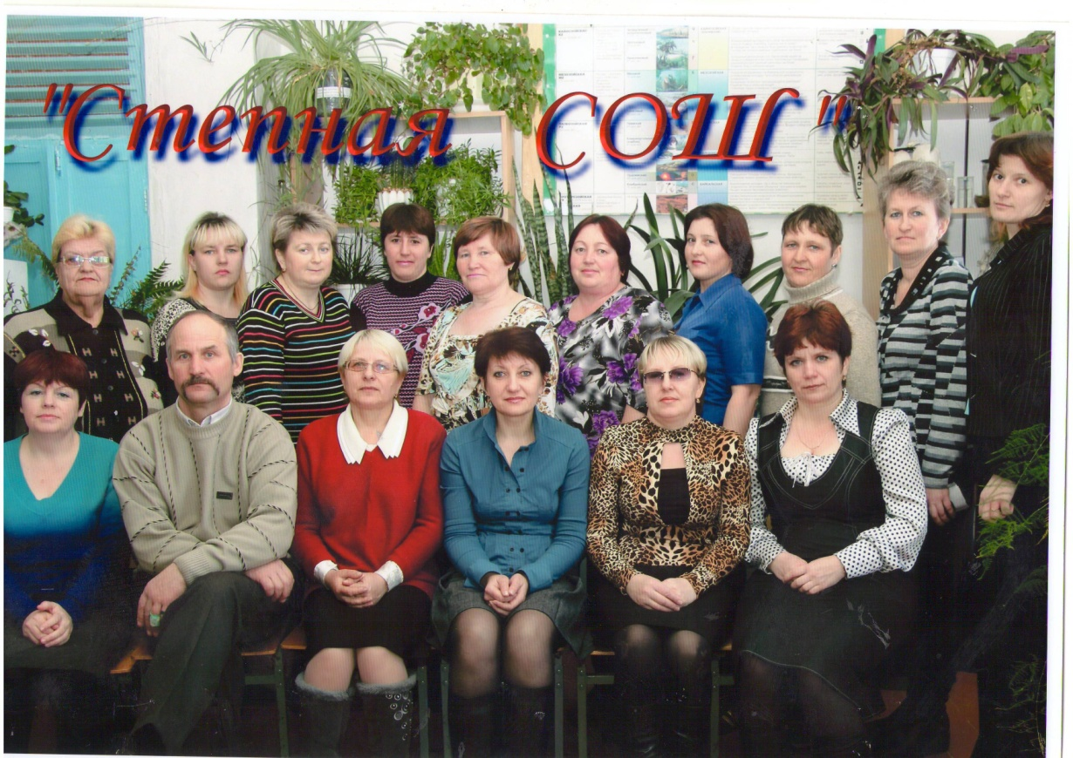
А это, друзья, познакомьтесь, учитель
Истории, химии, если хотите,
Физрук, математики, физик, биолог,
А вот литераторы,
Это – психолог,
Технологи, библиотекарь, учитель пения,
(Имеют все ангельское терпение).
Владея предметом
Методикой ловко
Вбивают науки в ребячьи головки

Slide 5
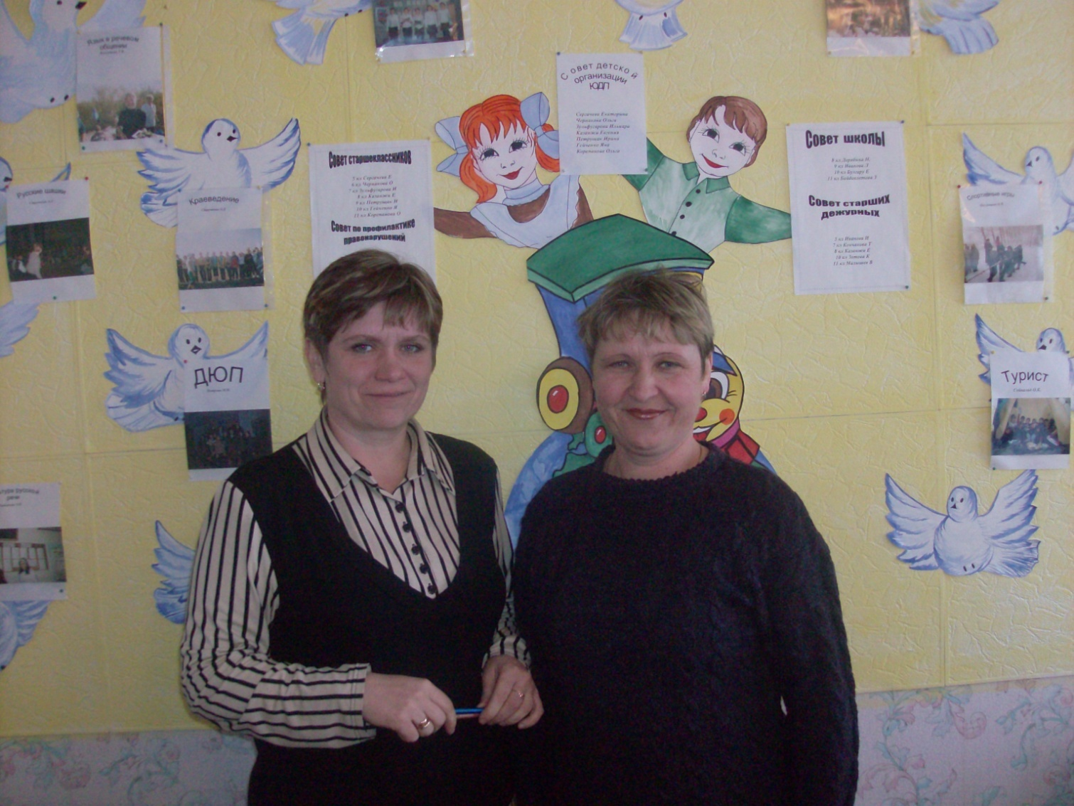
А вот воспитателей дружный отряд,
Любовью они окружили ребят,
Они и за маму, они и за папу
Для деток своих хоть чудовищу в лапы

Slide 6
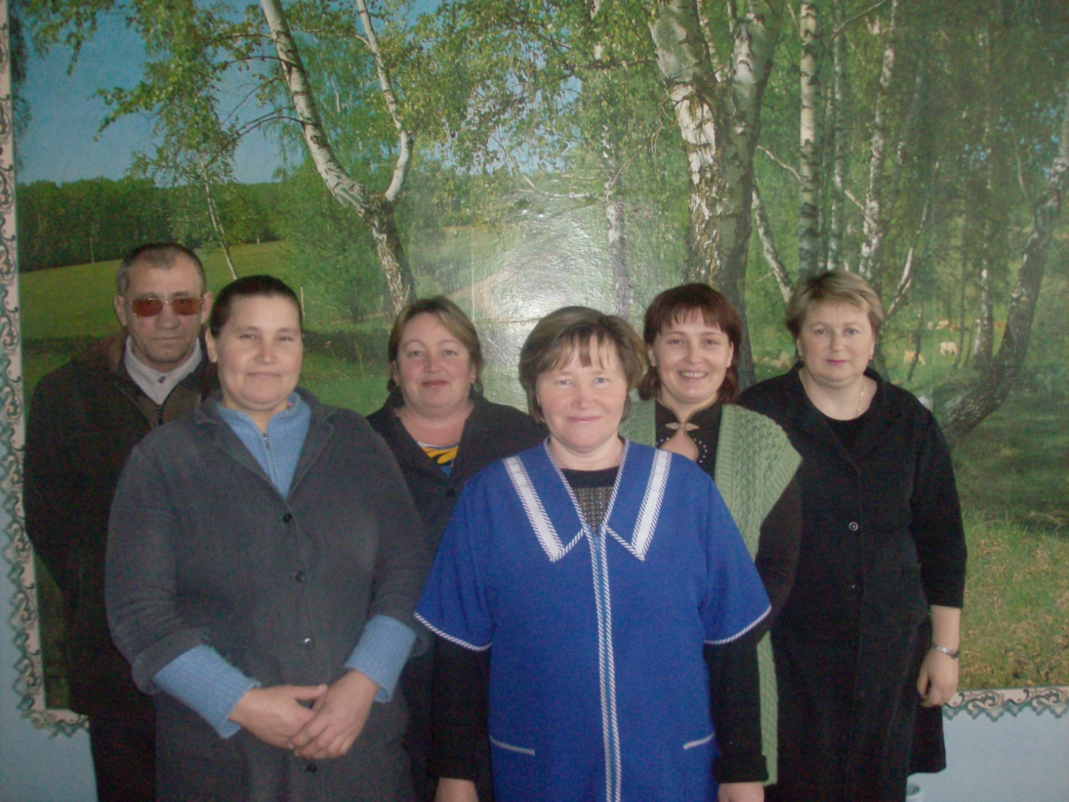
А вот озабоченно смотрит завхоз,
Везет она школьный хозяйственный воз,
Подвластны ей няни, сантехник, шаферы
Повар, электрик, прачка, вахтеры,

Slide 7
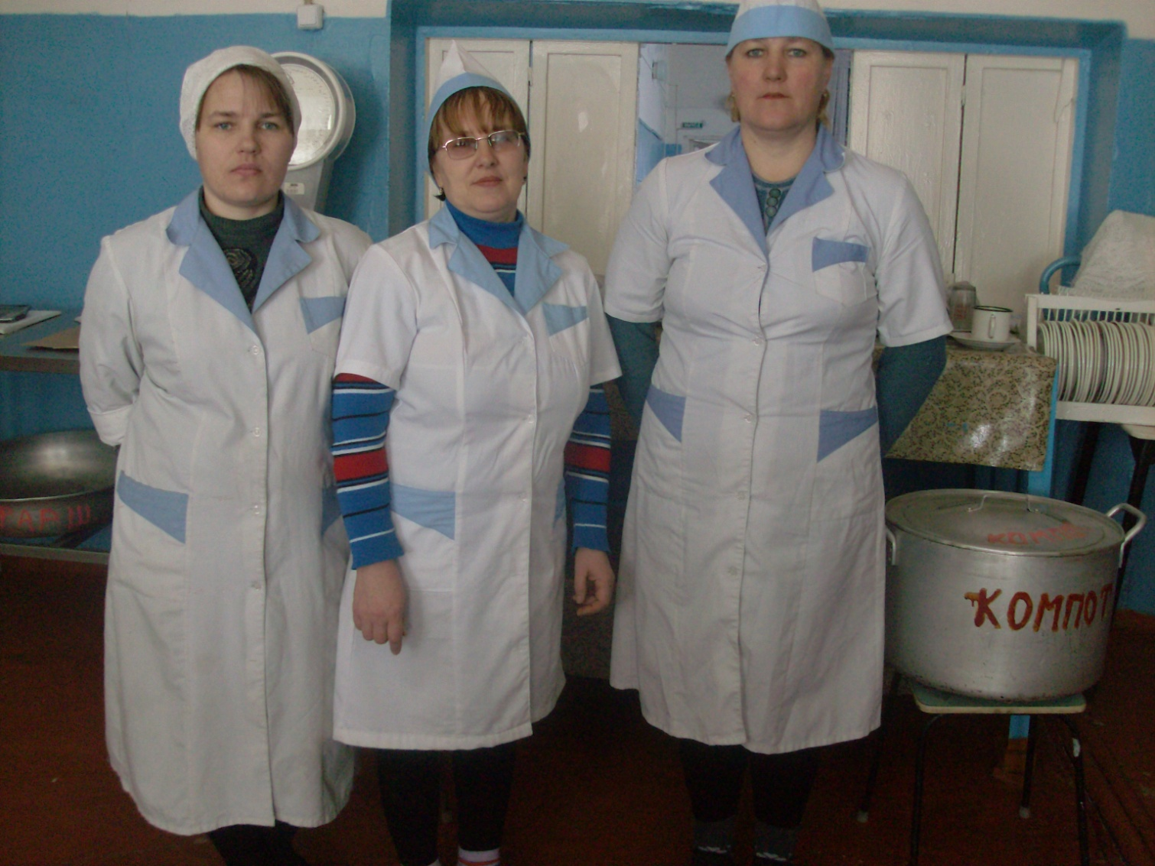
Все сторожа и работники кухни,
Скажет им только ребятушки ухнем

Slide 8
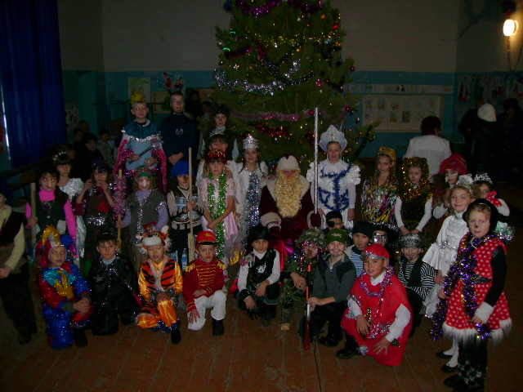
А вот наконец-то и наши ребята.
Семьей живут дружно, пускай небогато.

Slide 9
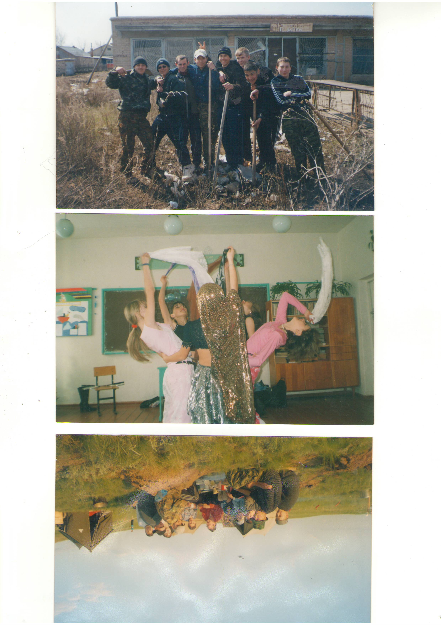
Несчастных у нас не отыщете лиц.
«Все лучшее-детям!»,-
Таков наш девиз!

Slide 10
Творим, сочиняем, танцуем, поем,
Театр посещаем, в походы идем.

Slide 11
У нас не случайно талантов не счесть,
Всех рангов уже победители есть

Slide 12
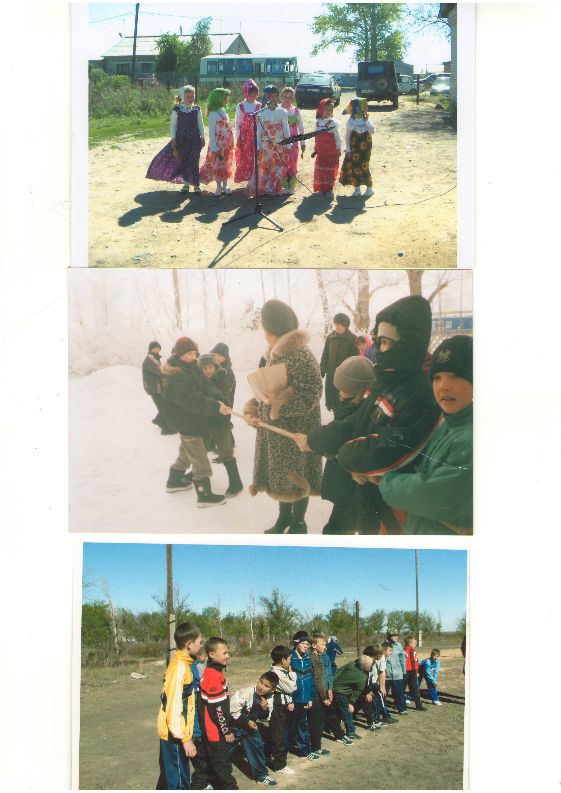
Успехами каждый гордится учитель
Истории, химии если хотите,

Slide 13
Физрук, математики, физик биолог,
Руссист, литераторы, школьный психолог,

Slide 14
Технологи, библиотекарь, учитель пения
Горды подрастающим поколением

Slide 15

Храня от различных невзгод и проблем
Дом, в котором уютно всем!

